Slide 1
Afwezigheid van psychische voorstellingen
Verslaving, psychosomatische ziekten, gedragsstoornissen,..
Figurabiliteit (César en Sara Botella, 2007) , het geheugen zonder herinnering
Buiten de tijd leven, psychic retreat (John Steiner, 1993)
Tuin van Eden-fantasie (John Steiner, 2018)
Vermogen om te rouwen
Fear of breakdown (D.W. Winnicott, 1974)

Slide 2
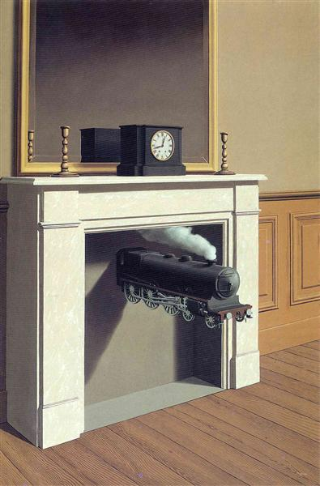

Slide 3
Tijd en ruimte

Slide 4
Making the best of a bad job (W.R. Bion, 1979)
Psychoanalytic Fieldtheory (W. &M. Baranger, 1961)
Kaderobjecten (J.Bleger, 1967)
Transformations (W.R. Bion, 1984)
Micro- en macrotransformaties (A.Ferro, 2009)
Dromen die een bladzijde omdraaien (J.M Quinodoz, 2001)

Slide 5
Psychische verandering heeft een container nodig

Slide 6
Container/contained (W.R. Bion, 1962)
There is no such thing as a baby (D.W. Winnicott, 1970)
Maternele rêverie (W.R. Bion, 1962)
Psychische transparantie (M. Bydlowski, 2008)
Primaire maternele preoccupatie (D.W. Winnicott, 1969)
Transformationeel object (C.Bollas, 1987)
Transitioneel object (D.W. Winnicott, 1956)

Slide 7
Conclusie

